Slide 1
Podsumowanie projektu
Cyfrowa Szkoła Wielkopolski
Podprojekt
Cyfrowa Mapa Dorzecza Warty
Zespół Szkolno - Przedszkolny w Zimnowodzie
Scenariusz
Zmienność czasowa i przestrzenna elementów pogody i analiza jej wpływu na funkcjonowanie przyrody i społeczeństw
Opiekun: Magdalena Teodorczyk

Slide 2
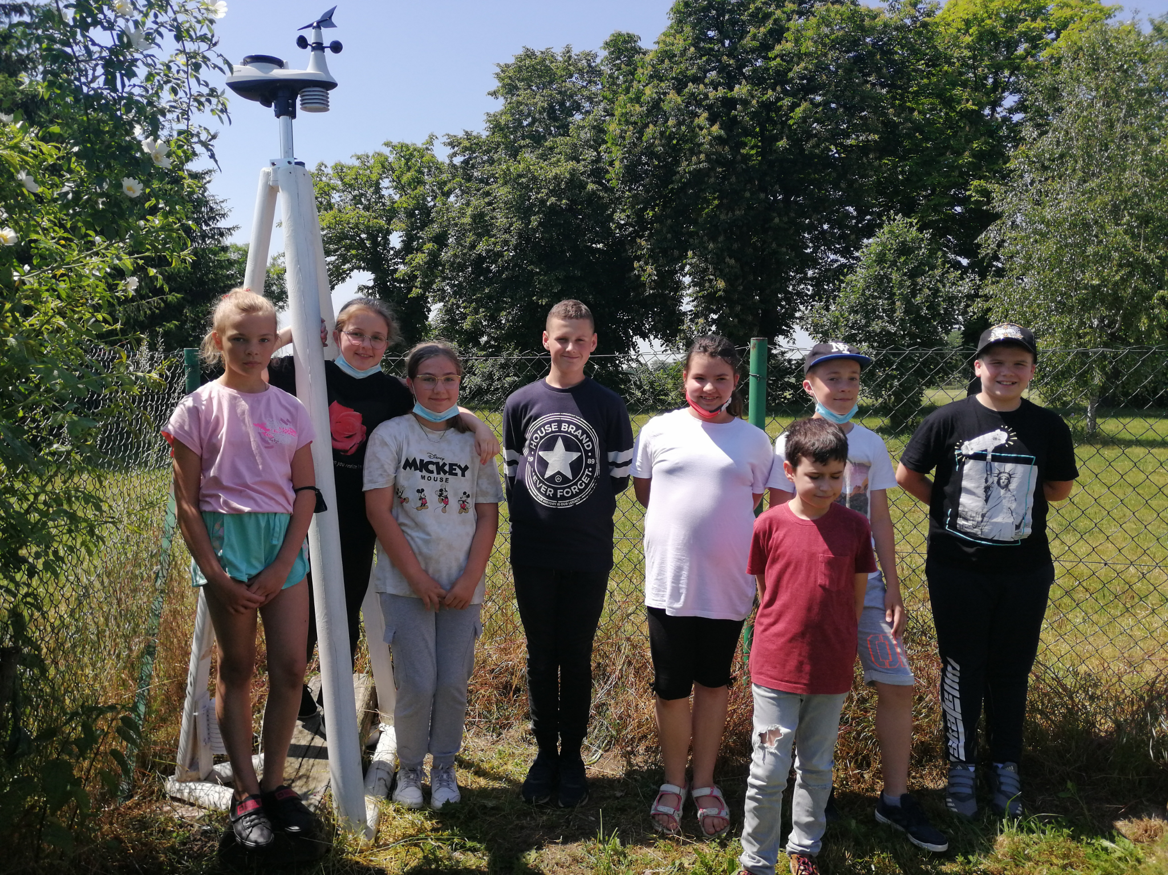
Grupa realizująca projekt liczyła 10 uczniów 12 i 13 letnich
Przedstawiciele grupy

Slide 3
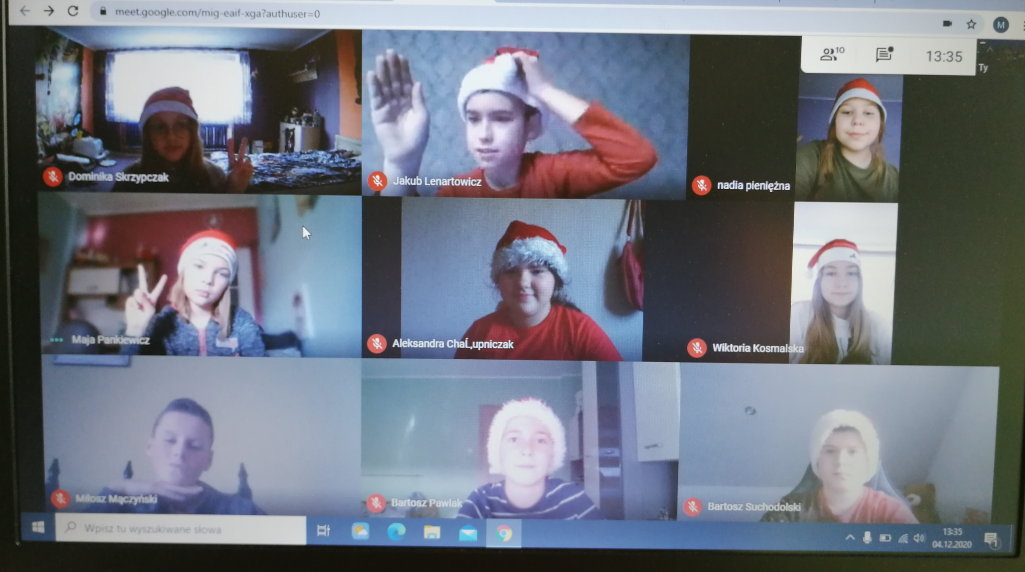
Praca w trakcie projektu odbywała się przez aplikacje pakietu GSuit: clasroom oraz meet.

Slide 4
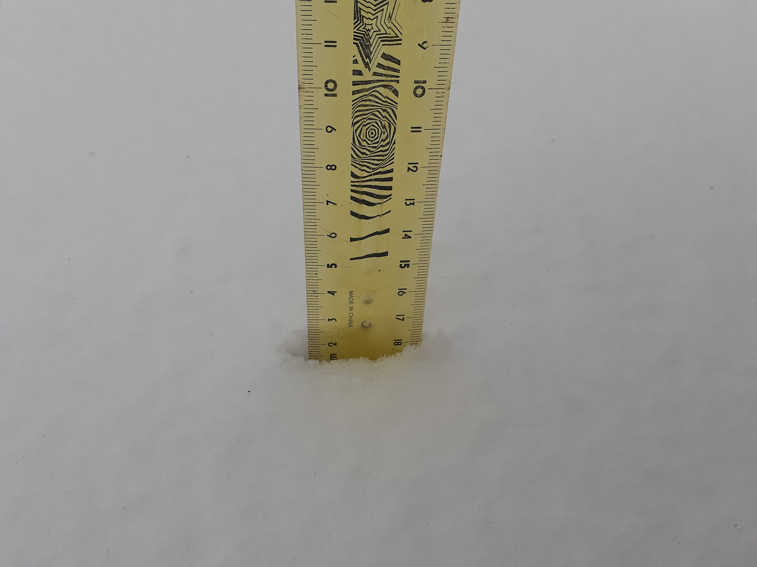
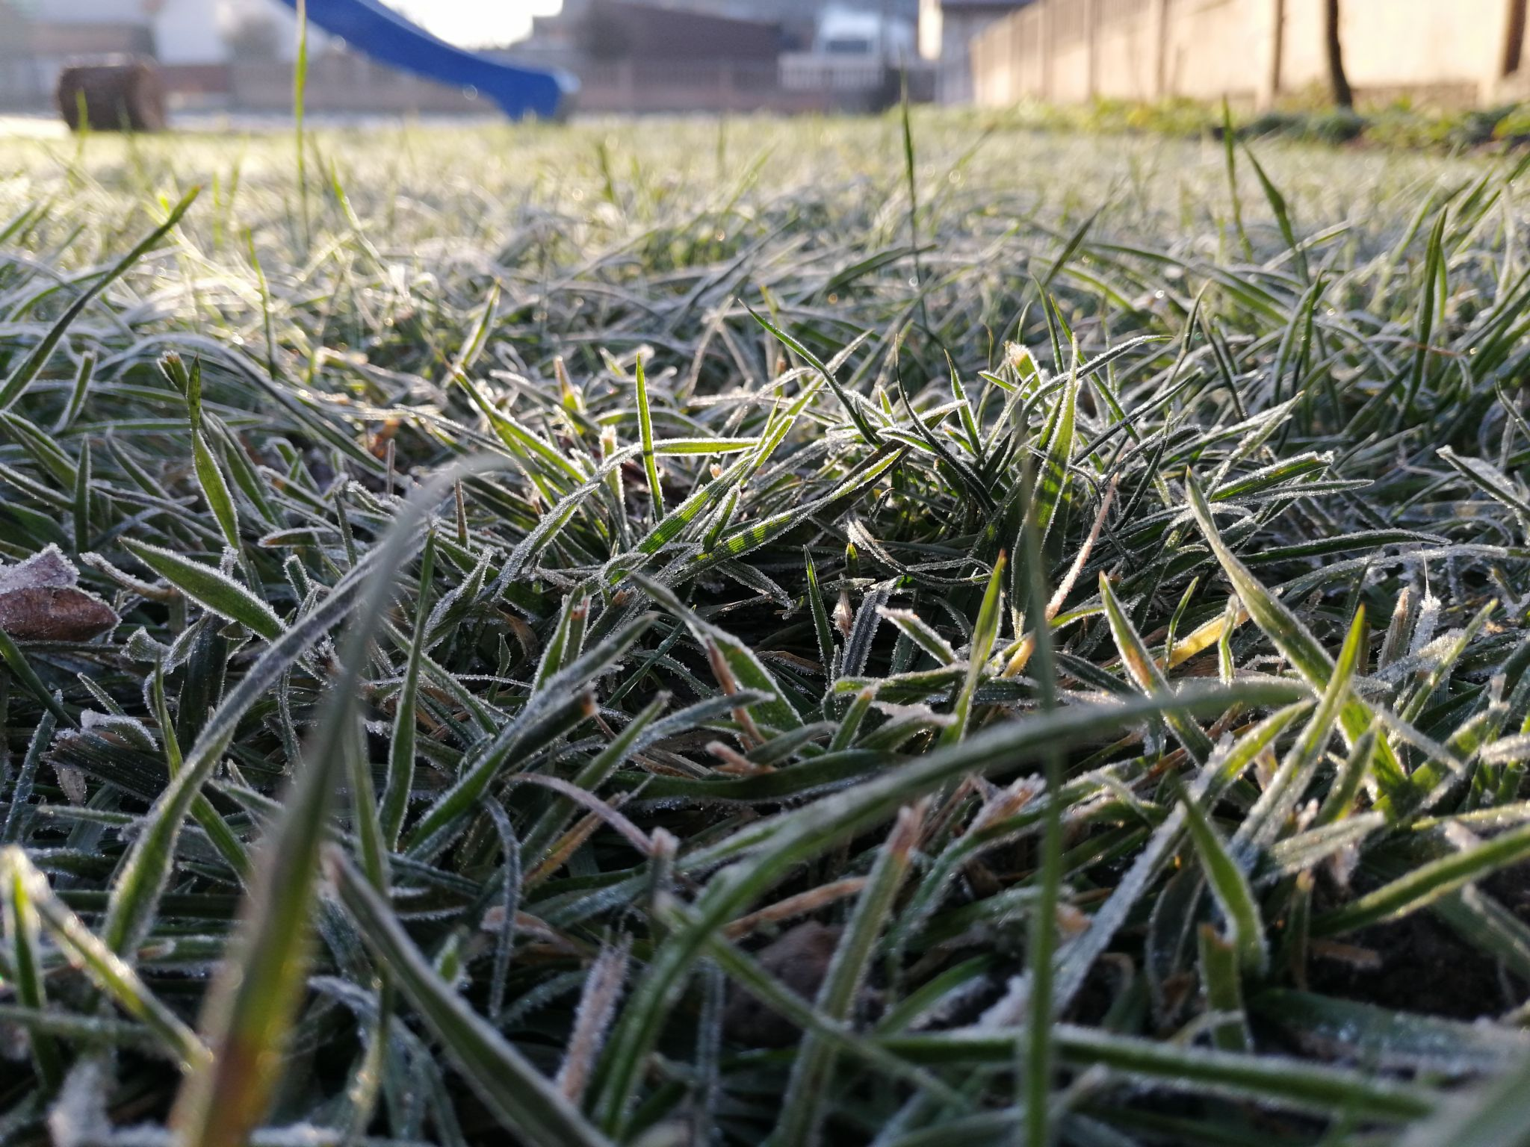
Obserwacja pogodowe
W ramach projektu uczniowie prowadzili regularne obserwacje pogodowe:
Przykładowe obserwacje prowadzone przez ucznia nr 1
Pomiar pokrywy śnieżnej Obserwacja osadów

Slide 5
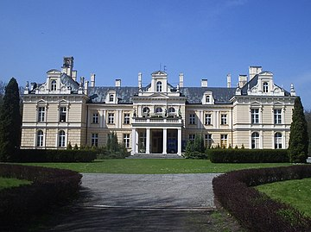
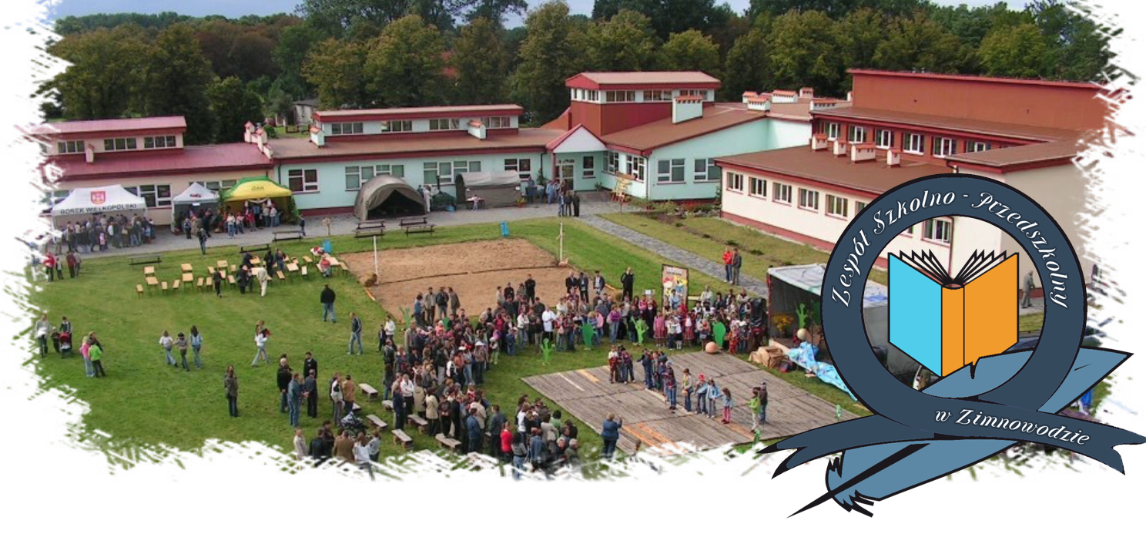
Miejsce realizacji scenariusza, rys historyczny.
Zimnowoda - wieś położona w województwie wielkopolskim, w powiecie gostyńskim, w gminie Borek Wielkopolski, nad rzeką Pogoną. Od połowy XVIII do połowy XIX wieku była to własność rodziny Rychłowskich. W okresie Wielkiego Księstwa Poznańskiego (1815-1848) miejscowość wzmiankowana jako Zimna woda należała do wsi większych w ówczesnym pruskim powiecie Krotoszyn w rejencji poznańskie. Zimna woda należała do okręgu borkowskiego tego powiatu i stanowiła odrębny majątek, którego właścicielem był wówczas Hieronim Rychłowsk]. Według spisu urzędowego z 1837 roku wieś liczyła 238 mieszkańców, którzy zamieszkiwali 24 dymy (domostwa). Po Rychłowskich kolejnymi właścicielami majątku byli kolejno: Kwileccy, Mycielscy (od 1872) oraz Grocholscy (od 1932). Tutejszy pałac powstał około 1864 roku w stylu neorenesansu francuskiego.

Slide 6
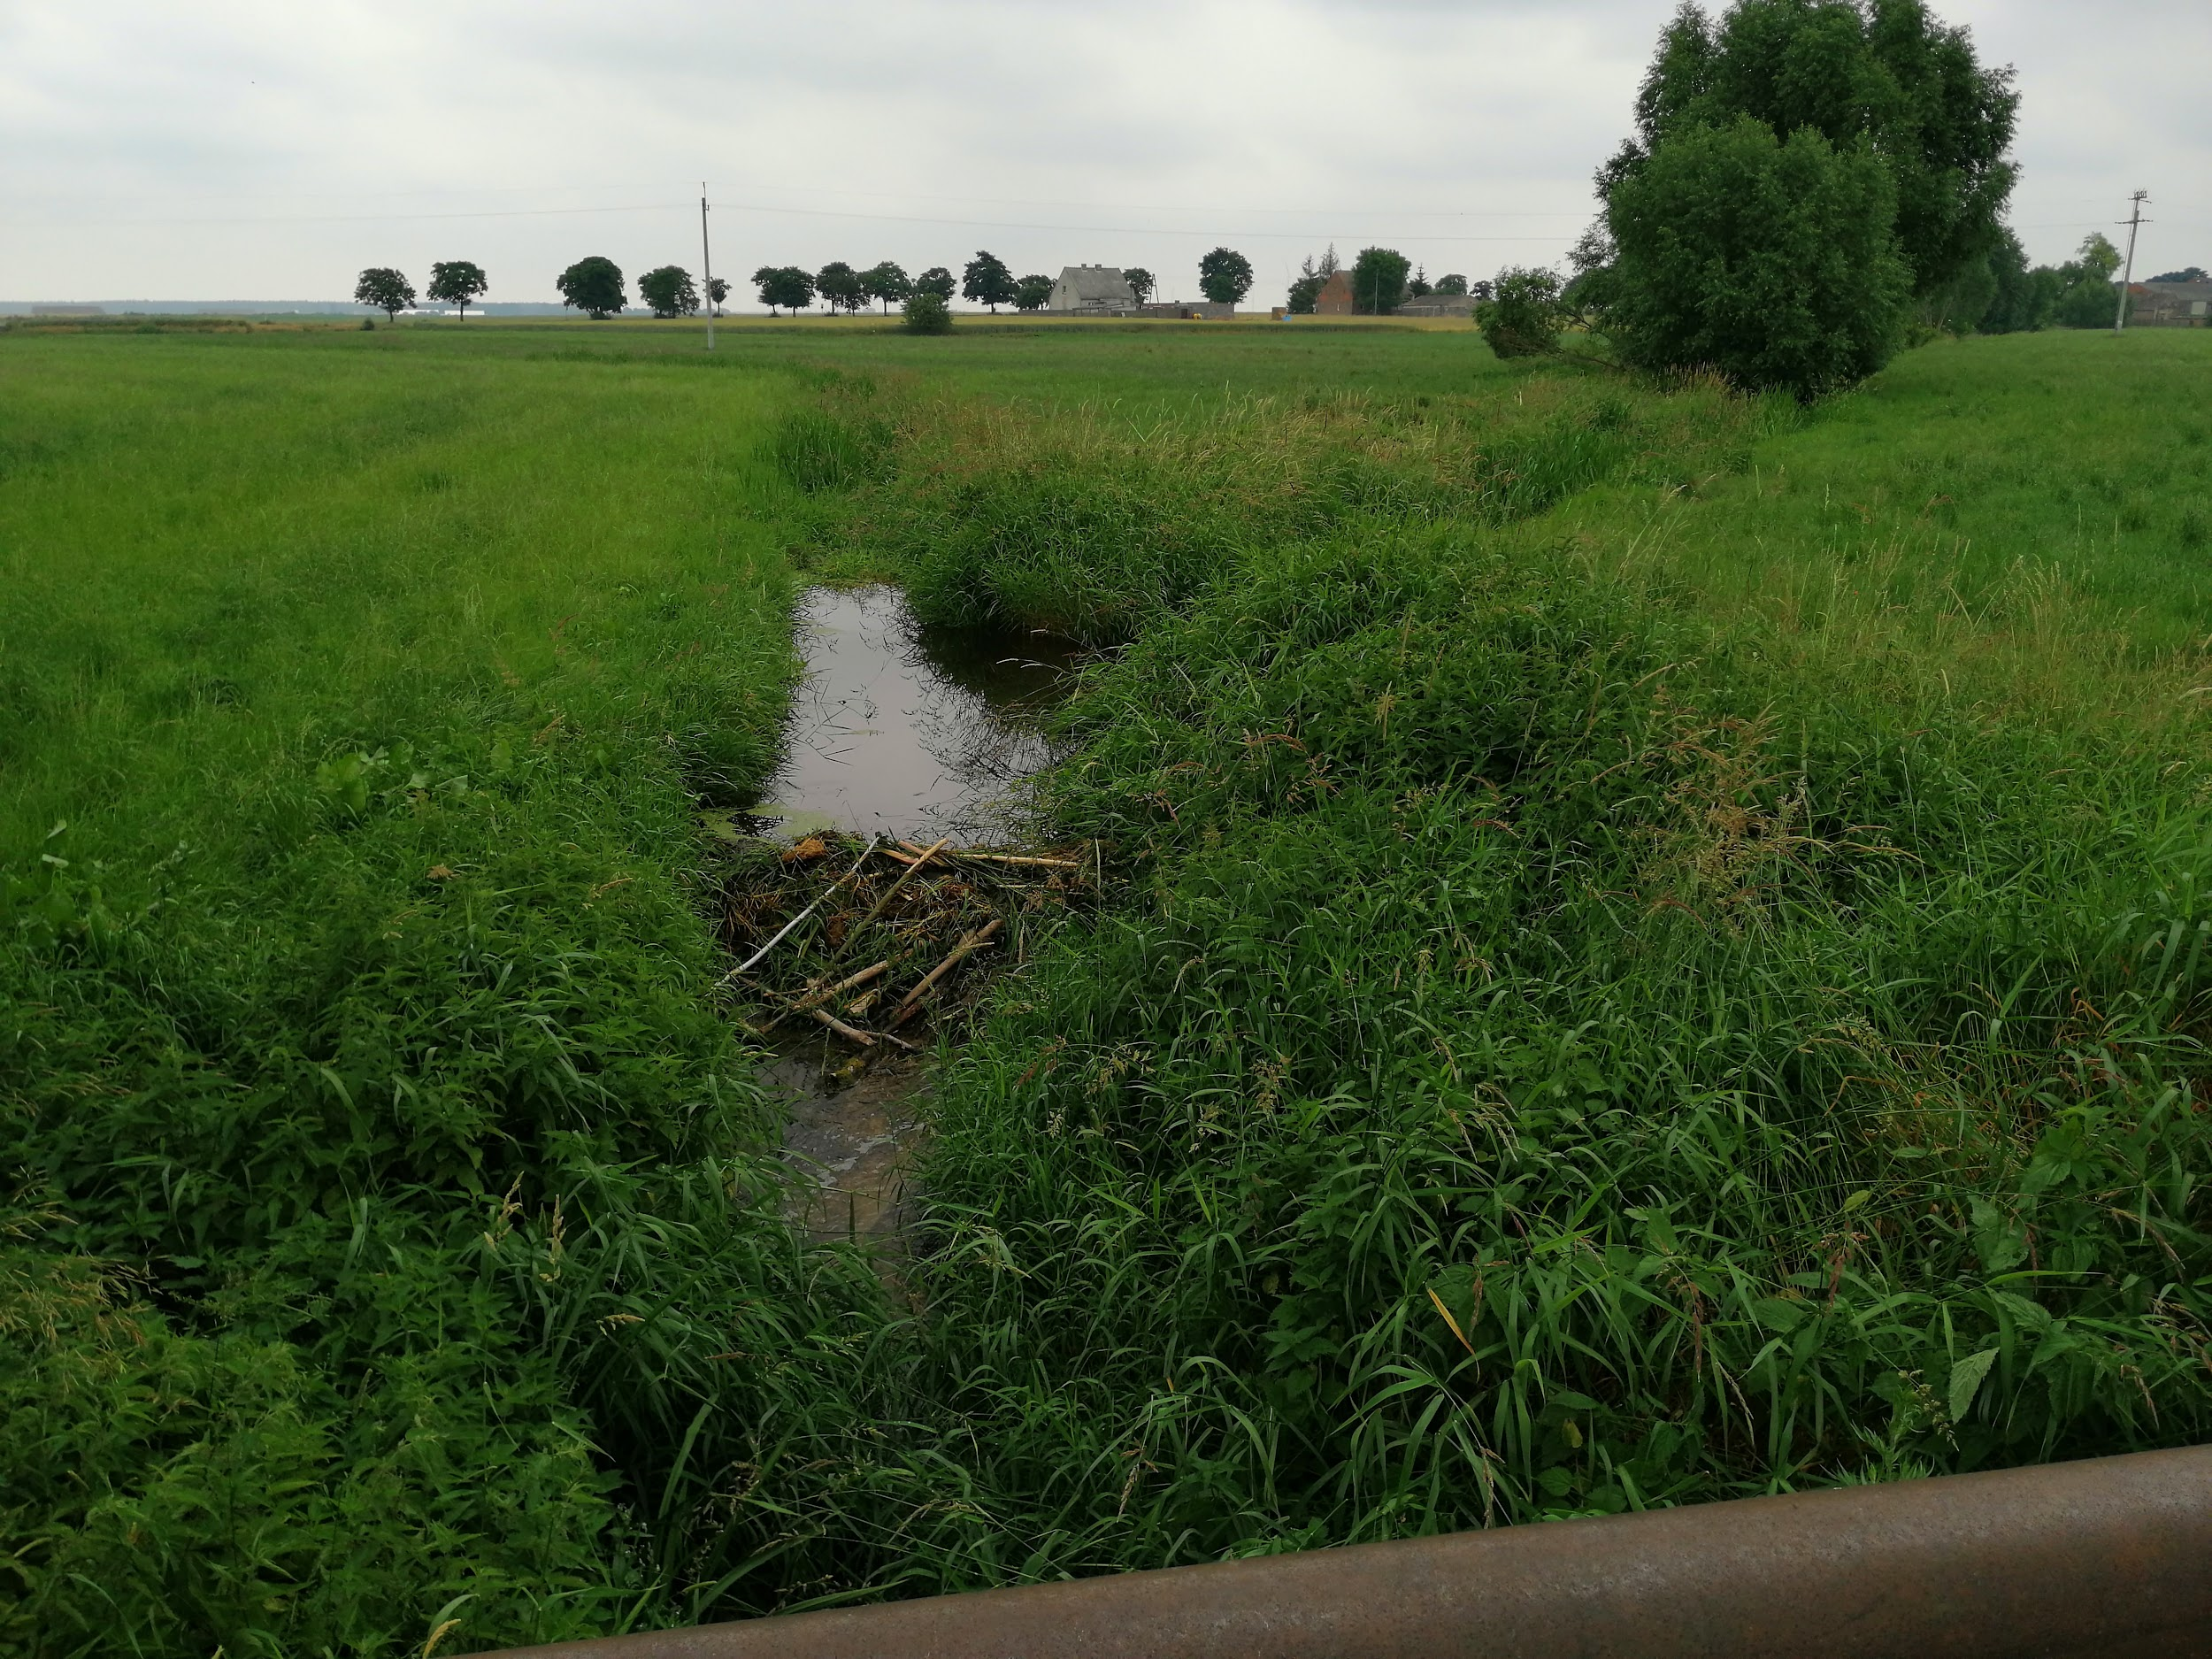
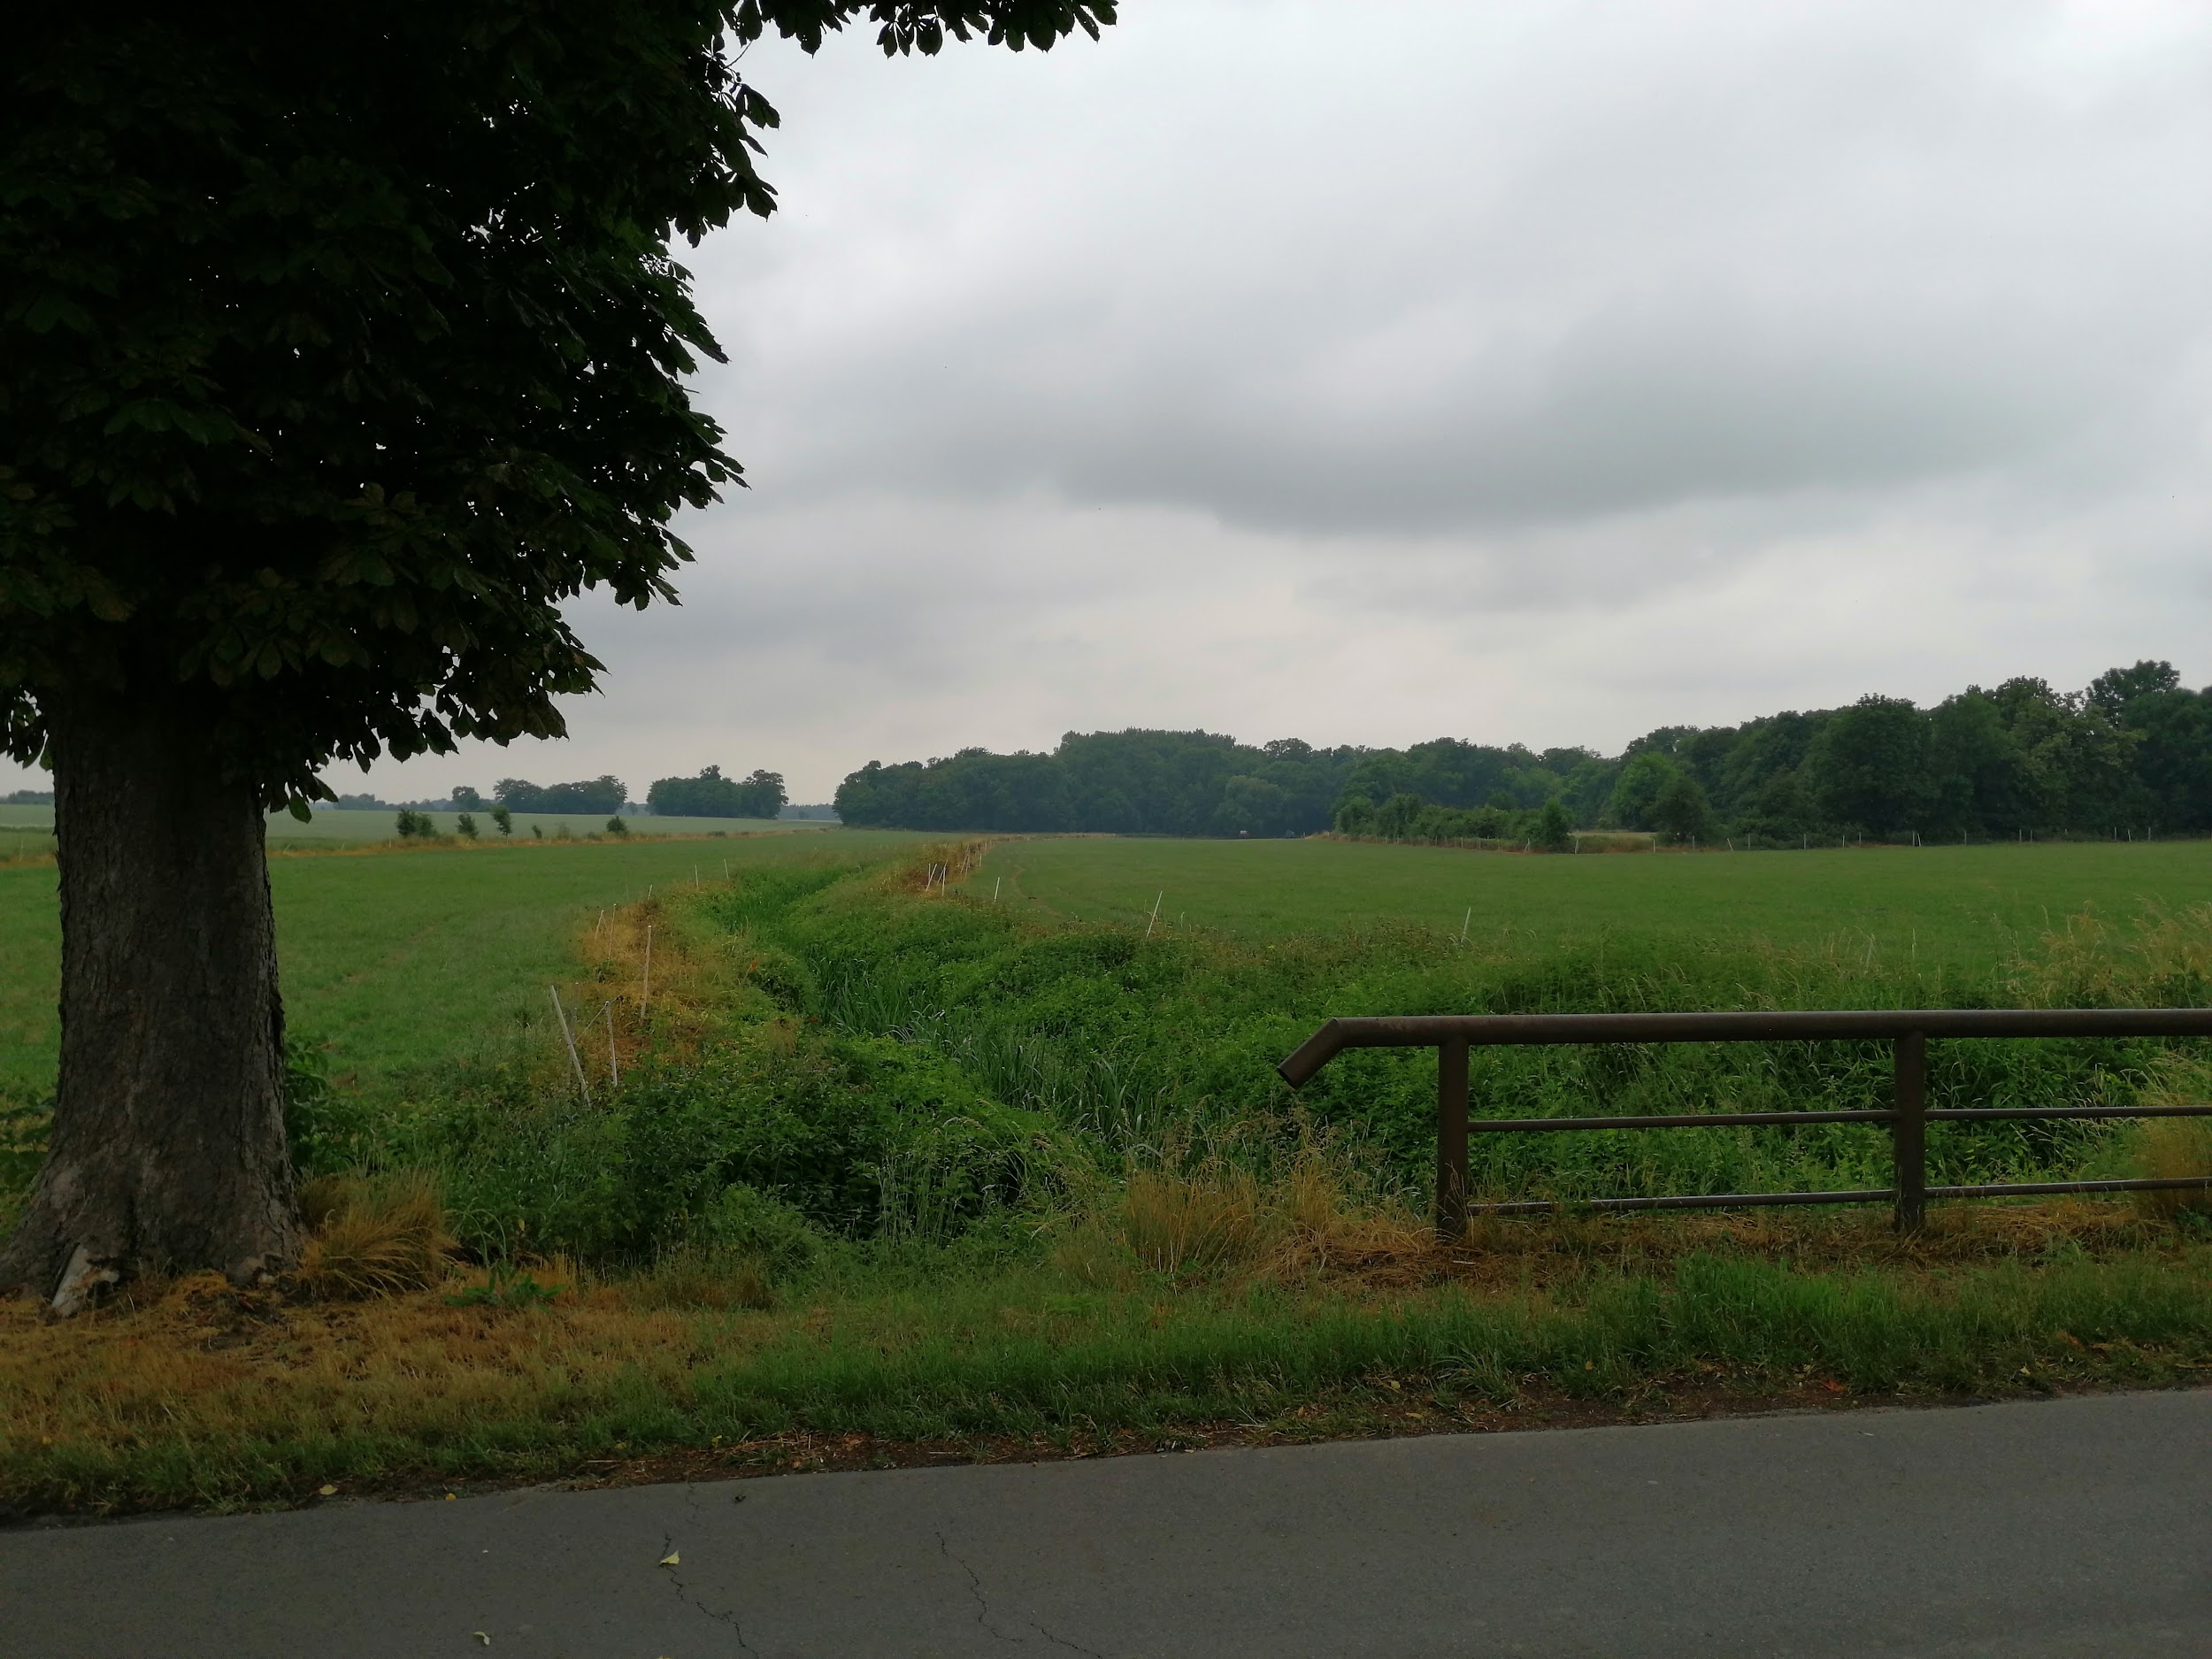
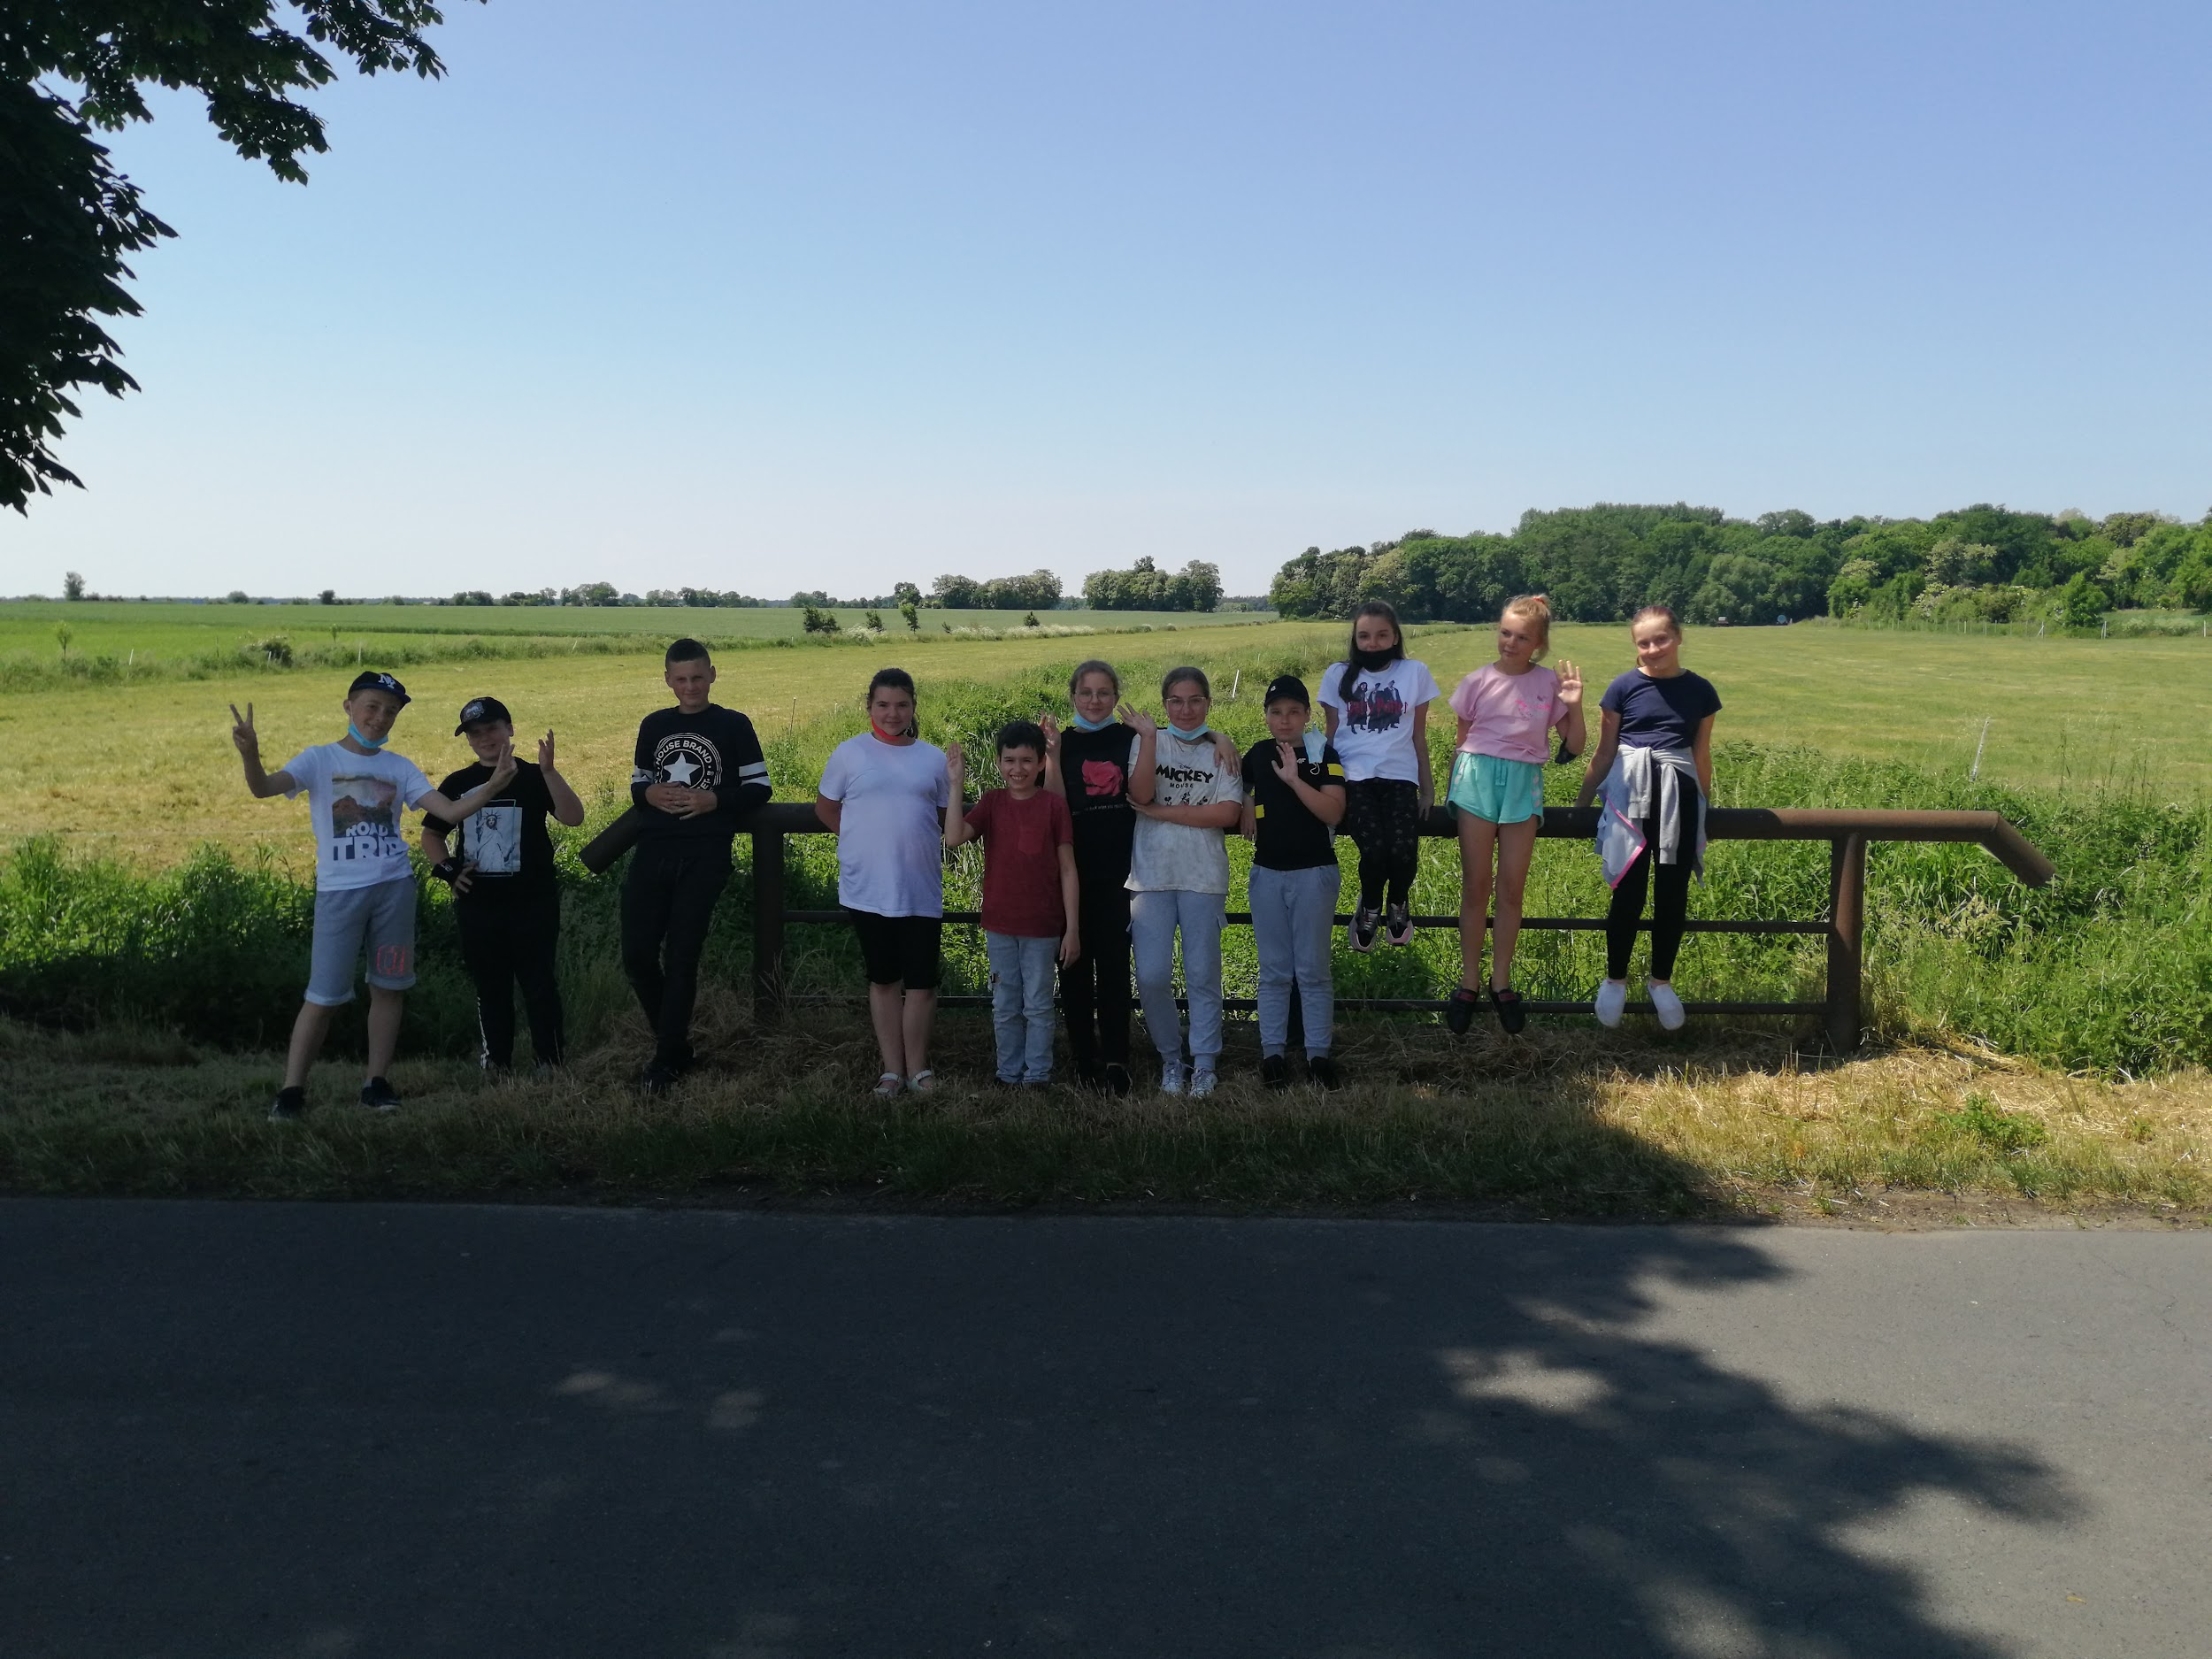
Zespół Szkolno - Przedszkolny znajduje się w dolinie rzeki Pogony -będącej lewobrzeżny dopływem Kościańskim Kanału Obry.
Bobrza tama na Pogonie.

Slide 7
Celem realizacji zadania było zwiększenie wiedzy uczniów o genezie i przebiegu zjawisk pogodowych ich znaczeniu, skutkach przyrodniczych i społeczno-gospodarczych

Slide 8
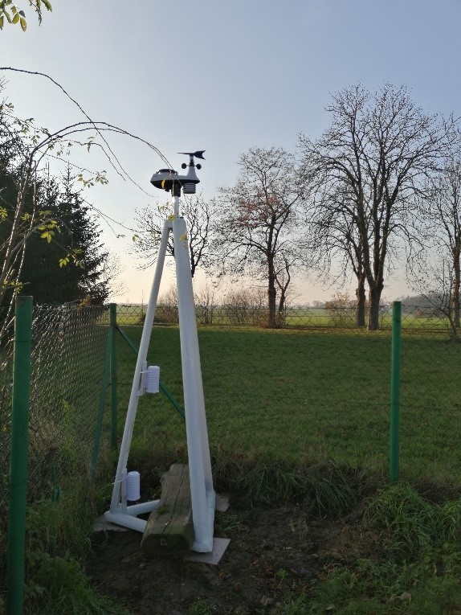
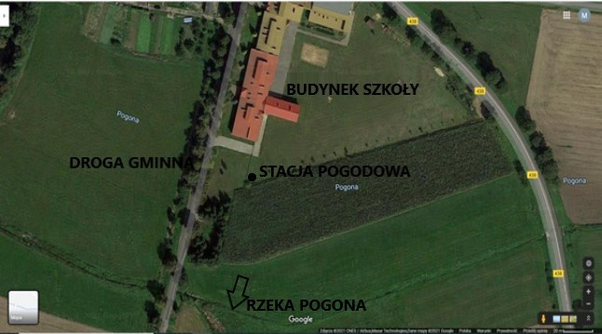
W ramach realizowanego projektu szkoła została wyposażona w stację pogodową
Stacja meteorologiczna GARNI 935PC zlokalizowana jest na boisku Zespołu Szkolno – Przedszkolnego w Zimnowodzie.
Współrzędne geograficzne stacji 51°52´33”N 17°18´13” E
Stacje jest zamontowana w odległości 25 metrów na południe od szkoły, 80 metrów na północ od rzeki Pogony, 30 metrów od drogi gminnej.
źródło grafiki www.google.pl/maps

Slide 9
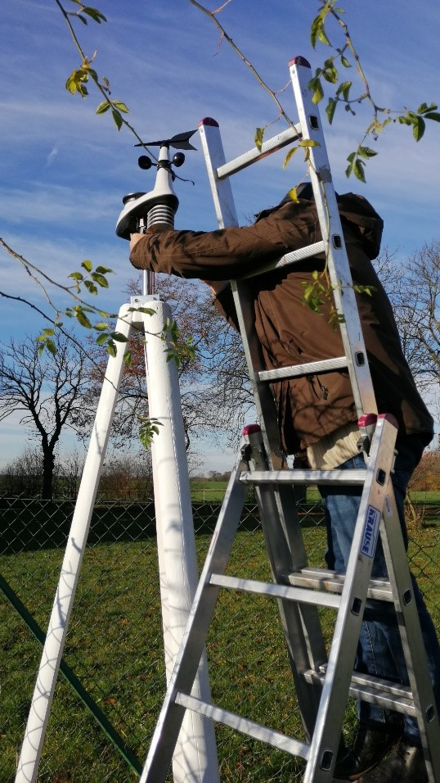
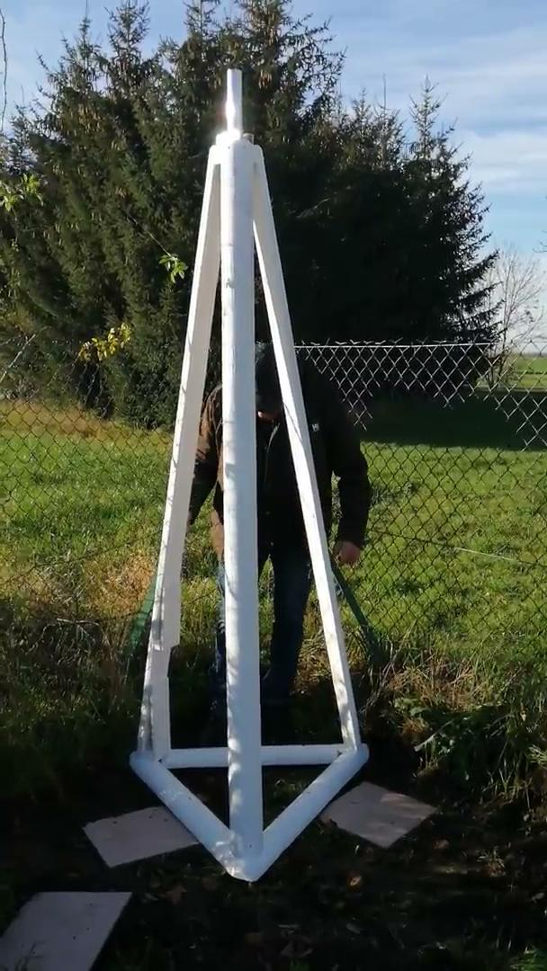
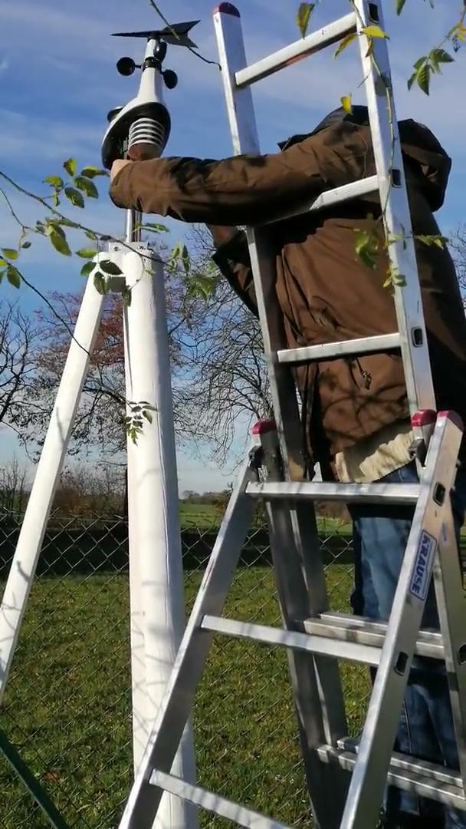
Montaż stacji odbył się 19.11.2020 a uruchomienie i rozpoczęcie rejestracji danych nastąpiła 20.11.2020
Na wyposażenie stacji składa się:
czujniki główny oraz czujniki dodatkowe
znajdujące się 1 m oraz 20 cm nad powierzchnią gruntu.

Slide 10
Interesujące wyniki pomiarów odnotowane pomiędzy 20 listopada a 24 maja:
Temperatura:
najniższa -21,9°C została zarejestrowana 18.01.2021 przez czujnik umiejscowiony 20 cm nad powierzchnią gruntu,
najwyższa 31°C została zarejestrowana 11.05.2021 przez czujnik umiejscowiony 1 m nad powierzchnią gruntu
W okresie pomiarowym
silne mrozy (średnia dobowa temperatura < -5°C) wystąpiły w 12 dniach pomiarowych
dni mroźne (maksymalna temperatura dobowa < 0°C) wystąpiły w 28 dniach pomiarowych
dni z przymrozkiem (średnia dobowa > 0°C i minimum dobowe przy gruncie < 0°C) wystąpiły w 52 dniach pomiarowych

Slide 11
Opady
W okresie pomiarowym stacja pogodowa odnotowała 138 epizodów opadowych.
Średnia suma opadów dla doby z opadem wyniosła 2,53 mm
Maksymalna suma opadów dla doby z opadem wyniosła 45,12 mm i było to 02.05.2021
Wiatr
Średnia wartość prędkości wiatru dla całego okresu pomiarowego wynosi 5,83km/h.
Maksymalna wartość prędkości wiatru dla całego okresu pomiarowego wynosi 33,4 km/h.
Maksymalne wartości prędkości porywów wiatru 38,5 km/h.
Wiatr najczęściej wiał z zachodu stanowiąc 22,10% pomiarów .

Slide 12
Analizowane problemy badawcze.
Problem badawczy
Czy odnotowana najniższa temperatura -21,9°C 18.01.2021 stanowi wartość ekstremalną dla okolic Zimnowody?
Hipoteza
Najniższa temperatura -21,9°C jaką odnotowała stacja nie stanowi wartości ekstremalnej dla rejonu, gdzie zamontowana jest stacja.
Przebieg badań
Analiza danych archiwalnych IMGW na stronie https://meteomodel.pl/dane/srednie-miesieczne/?imgwid=351160418&par=tmin&max_empty=3 - . Źródłem pochodzenia danych na tej stronie jest Instytut Meteorologii i Gospodarki Wodnej - Państwowy Instytut Badawczy. Dane Instytutu Meteorologii i Gospodarki Wodnej - Państwowego Instytutu Badawczego zostały przetworzone.

Slide 13
Najbliżej Zimnowody znajduje się stacja w Lesznie
link do pomiarów Średnie i sumy miesięczne – Dane meteorologiczne (meteomodel.pl)
Absolutna temperatura minimalna w miesiącu styczniu dla stacji pogodowej w Lesznie (wybrane lata)
1963 - 27,3°C
1971 -26,7°C
1979 -21,3°C
1985 -28,8°C
1987 -27.3 °C
2003 -23,2°C
2010 -23,9°C

Slide 14
Wyniki
Pomiędzy rokiem 1964 a 2010 temperatura minimalna jaką odnotowała stacja meterologiczna w Lesznie w wielu latach wynosiła więcej niż -21,9°C
Wniosek
Najniższa temperatura -21,9°C jaką odnotowała stacja nie stanowi wartości ekstremalnej dla rejonu, gdzie zamontowana jest stacja.

Slide 15
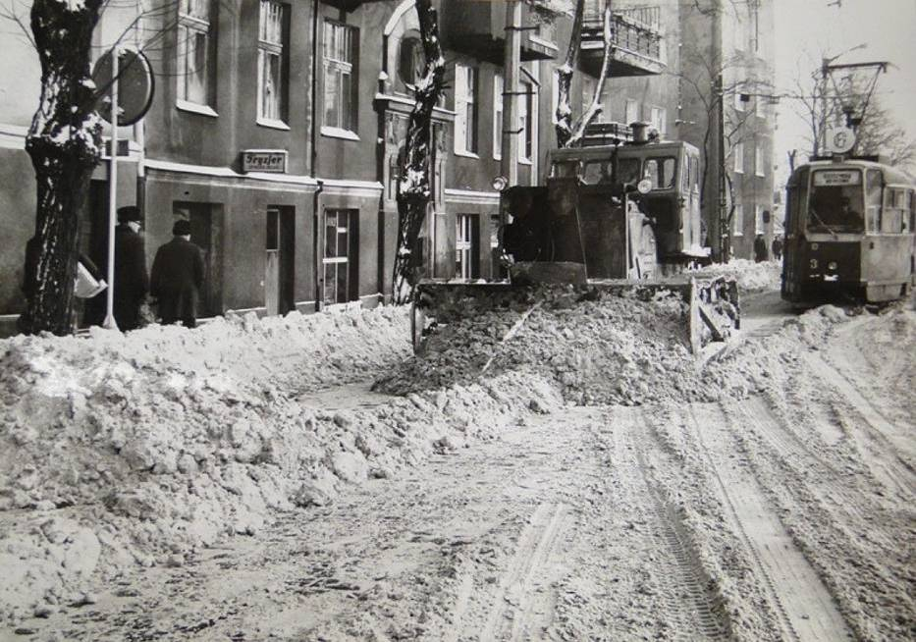
“Wyjątkowe zimy w wspomnieniach naszych bliskich”
w ramach zadania projektowego przeprowadziliśmy wywiady ze swoimi bliskimi na temat zim, które wyjątkowo zapamiętali, gdy były bardzo niskie temperatury lub/oraz dużo śniegu a następnie odszukać informacji, zdjęć w internecie (3 przykładowe)
Uczeń nr. 1 Przeprowadził wywiad ze swoim dziadkiem, poprzednim dyrektorem szkoły w Zimnowodzie, który wspominał zimę roku 1987 oraz zimy w latach 90-tych

Slide 16
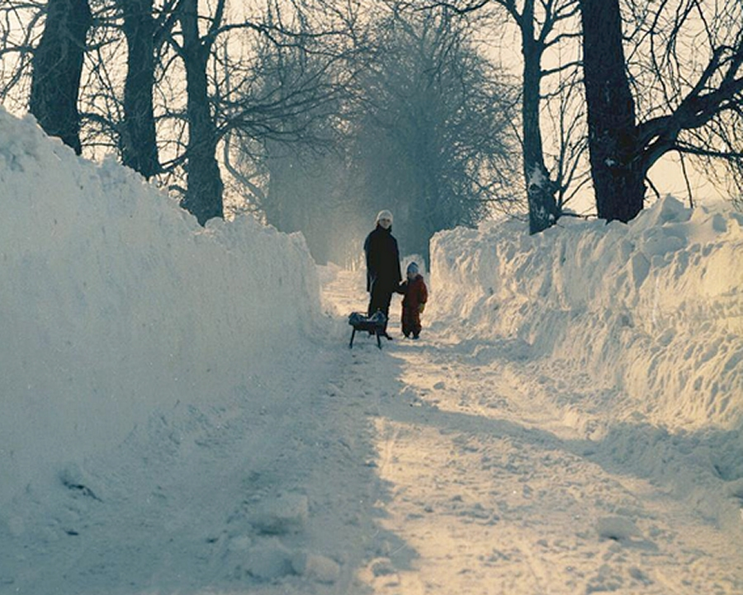
Matka z dzieckiem wśród 1,5-metrowych zasp zimą z przełomu 1986 i 1987 roku. To była najbardziej śnieżna zima od czasu pamiętnej "zimy stulecia" z początku 1979 roku. Fot. Aleksander / TwojaPogoda.pl

Slide 17
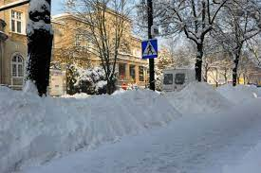
Uczennica nr 2 wywiad z mamą
Przeprowadzę wywiad z moją mamą, która mi odpowie na moje pytania związane z ostatnią śnieżycą jaką pamięta.
Ola: Jaką pamiętasz ostatnią śnieżycę?
Mama: Ostatnia śnieżyca jaką pamiętam była w 2010r.
Ola: Ile było wtedy centymetrów śniegu?
Mama: Było bardzo dużo śniegu około 50cm. miejscami pod garażem było ponad metr zaspy.Pamiętam wtedy przyjechał traktor z pługiem do odgarniania śniegu i zrobił górkę.
Ola: Pamiętasz może jakąś inna śnieżycę?
Mama: Tak,pamiętam. Nie pamiętam w którym to było roku dokładnie ale były to lata 90.To była wigilia. Rano z siostrami wstałyśmy to przez okna nie było nic widać. Trzeba było wejść na krzesło, żeby coś zobaczyć co się za oknem dzieje.Pamiętam jak babcia chciała wyjść na dwór to nie mogła bo całe drzwi były zasypane śniegiem.
Ola: To ale było fajnie. :-)
Zima 2010 Kościan.

Slide 18
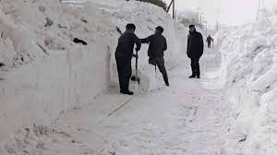
Uczeń nr 3 Wywiad z dziadkiem i babcią
Babciu, jaką zimę najbardziej pamiętasz w swoim życiu?
Największą zimę w swoim życiu pamiętam na przełomie 1978 - 1979 roku - zaczęła
opowiadać babcia.
Działo się to w sylwestra, wtedy także urodziła się twoja ciocia. Śniegu było tak dużo,
że trzeba było odśnieżać łopatami, bo nie było takich pługów jak teraz, odcinek od Maksymilianowa do samego Głoginina.
Wszystkie osoby z wioski się zbierały by tak odśnieżać.
Mnie na samą myśl o tym plecy bolą, a co dopiero to odśnieżać! - stwierdziłem po
czym zaczęliśmy się śmiać.
Temperatura wtedy była bardzo niska. Sięgała nawet minus 20 stopni.
Czy to wszystko co zapamiętałaś babciu? - zapytałem.
Mam jeszcze dla ciebie ciekawostkę - powiedziała babcia czym bardzo pozytywnie
mnie zaskoczyła.
Kiedy byłam w szpitalu było tak zimno, że ogrzewanie nie dawało rady. Okna nie były
wtedy tak szczelne jak dzisiaj.
Dziękuje za wywiad babciu.
Dziadku, jaką najbardziej zimę pamiętasz w swoim życiu?
Była to zima w 1962 roku - zaczął opowiadać dziadek. - Byłem wtedy w 2 klasie.
To bardzo dawno - stwierdziłem.
Zima była wtedy okropna. Aby dojść do szkoły trzeba było iść tunelami w śniegu,
którego było około 3 metry.
Ile?! - zapytałem z niedowierzaniem. - Aż 3 metry.
Tak Bartku - odpowiedział dziadek. - Było aż tyle śniegu.
Chyba domyślasz się co z odśnieżaniem? - zapytał dziadek.
Niestety tak - odpowiedziałem ze smutkiem.
Dobrze czy to wszystko dziadku?
Tak nie pamiętam więcej było to w końcu dawno - odpowiedział dziadek.
Dobrze. Dziękuje za wywiad dziadku.
Zima stulecia - Muzeum Życia w PRL (mzprl.pl)

Slide 19
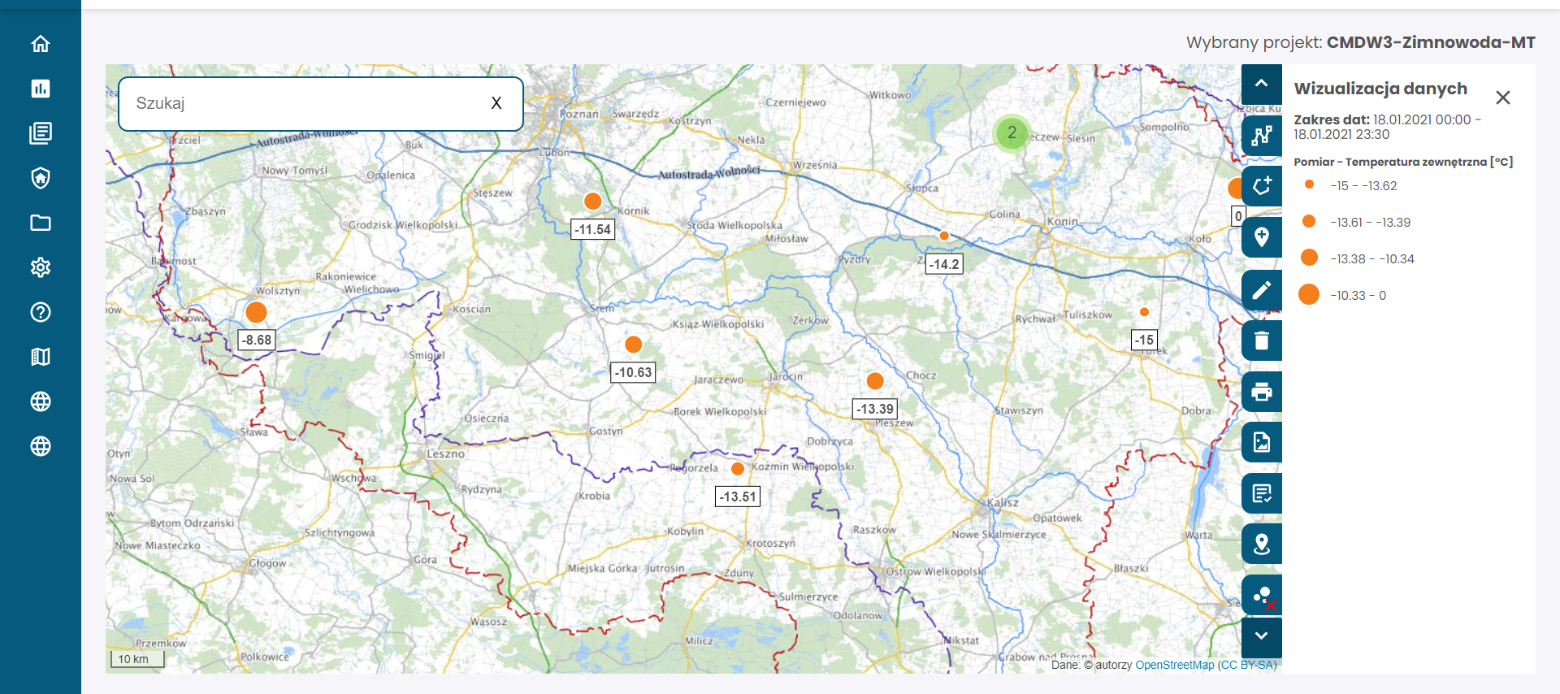
Analiza danych z mapy
Czy temperatury odnotowana w Zimnowodzie 18.01.2021, były najniższe wśród wszystkich lokalizacji stacji biorących udział w projekcie?
Wniosek: Na podstawie danych zawartych na Cyfrowej Mapie Dorzecza Warty, temperatury odnotowane 18.01.2021 nie była najniższe w Zimnowodzie.

Slide 20
W ramach projektu została zorganizowana wycieczka niestety tylko wirtualna do Nowego Zoo w Poznaniu. Tematem wycieczki były “Zwierzęta i ich adaptacje”
Prowadzący wycieczkę pokazując na żywo zwierzęta wyjaśniał jak przystosowały się zwierzęta do życia w różnych warunkach środowiska naturalnego, aktywności w różnych porach doby, ze szczególnym uwzględnieniem temperatury. Następne slajdy pokazują printscreen relację z wizyty w zoo

Slide 21
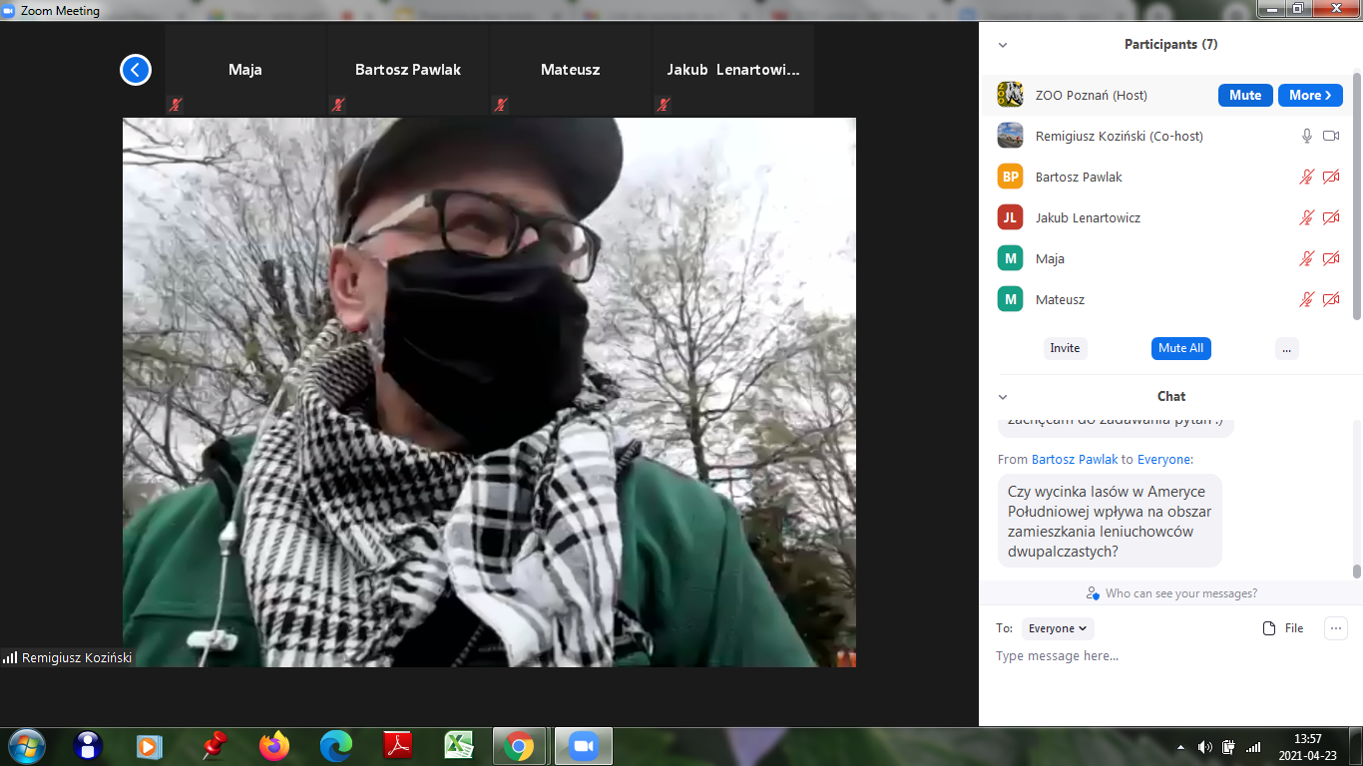

Slide 22
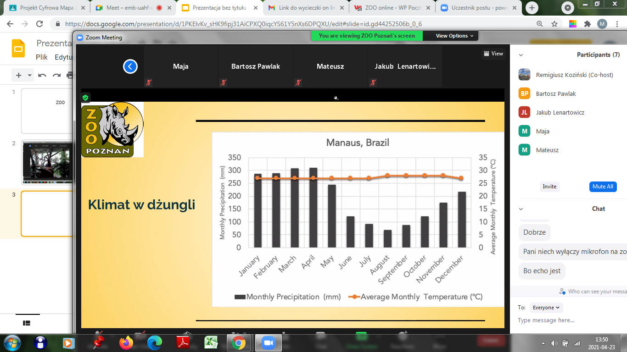

Slide 24
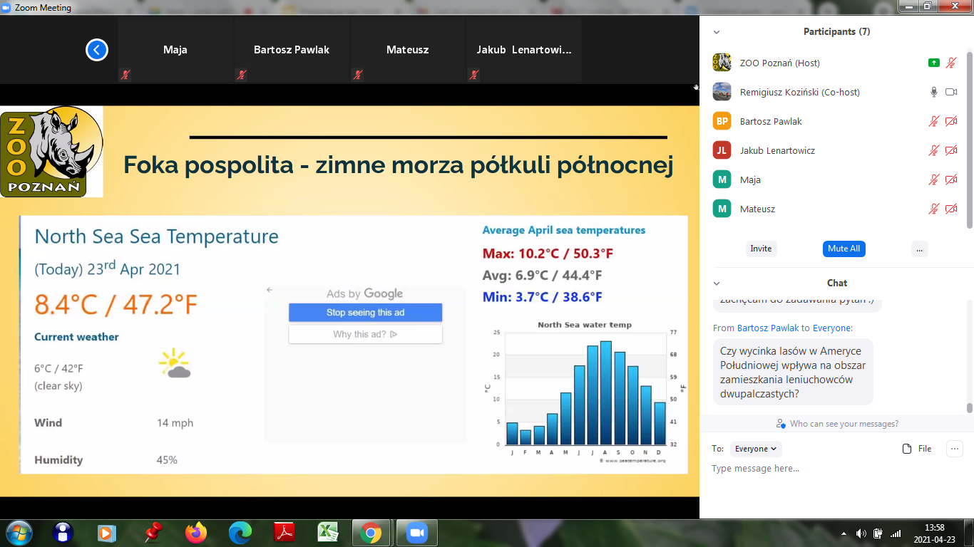

Slide 25
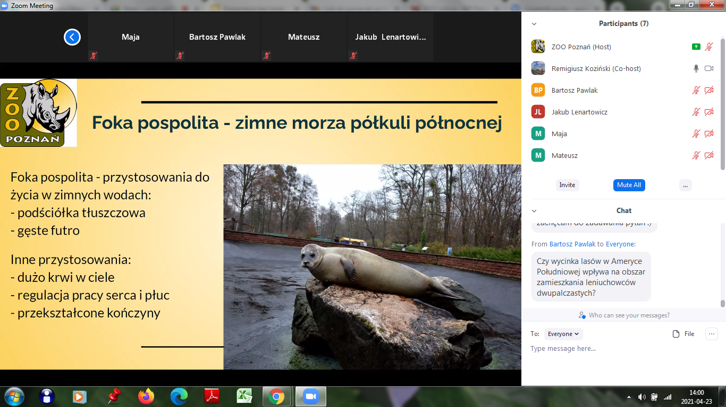

Slide 26
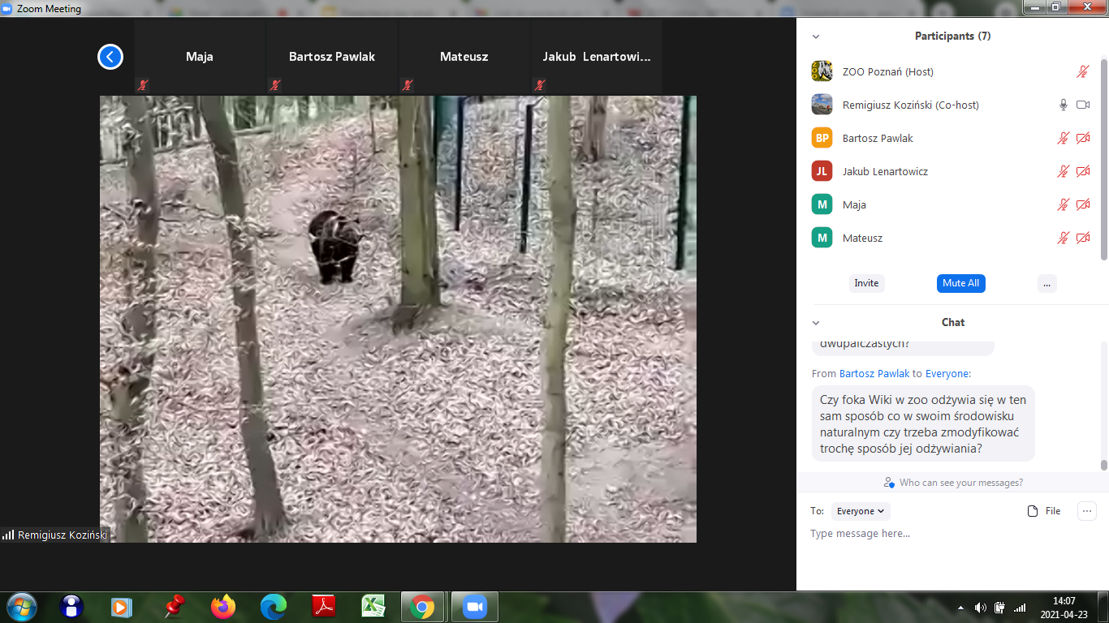

Slide 27
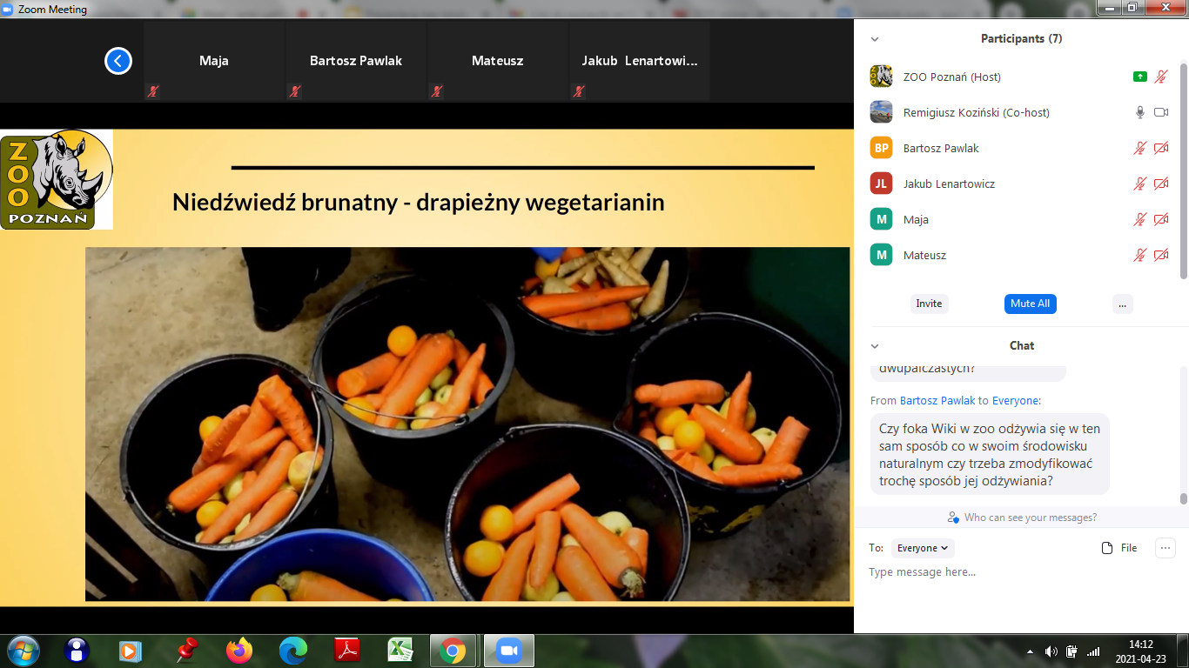

Slide 28
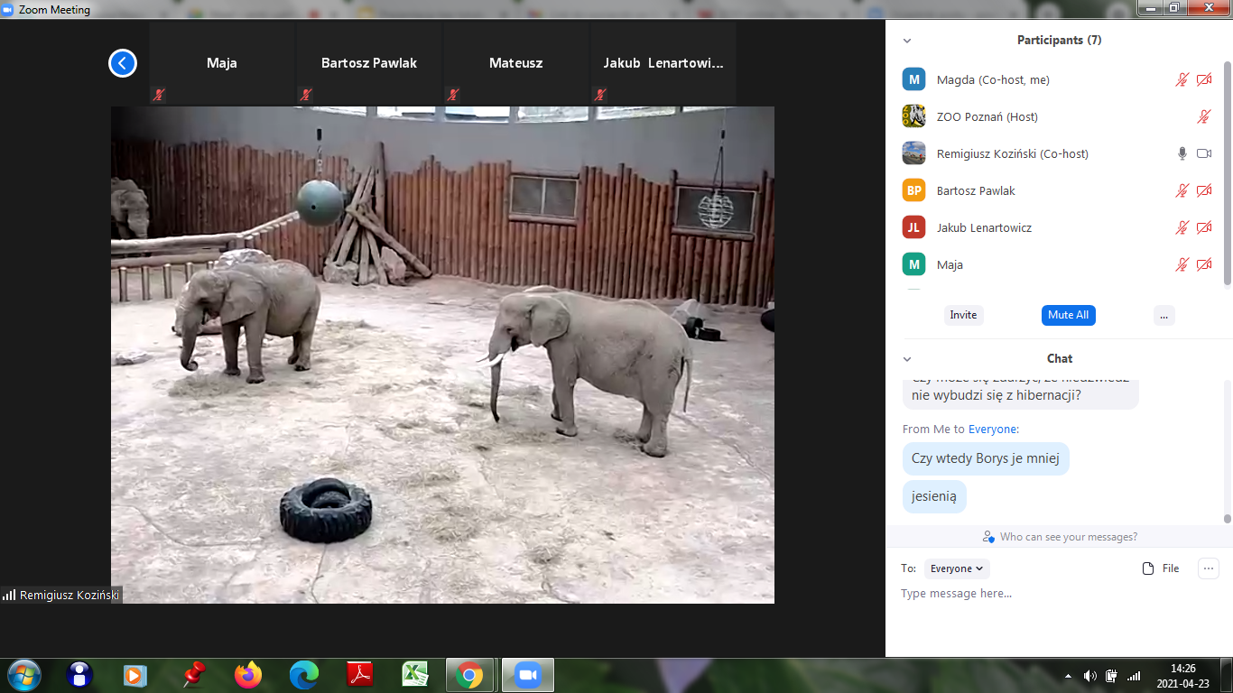

Slide 29
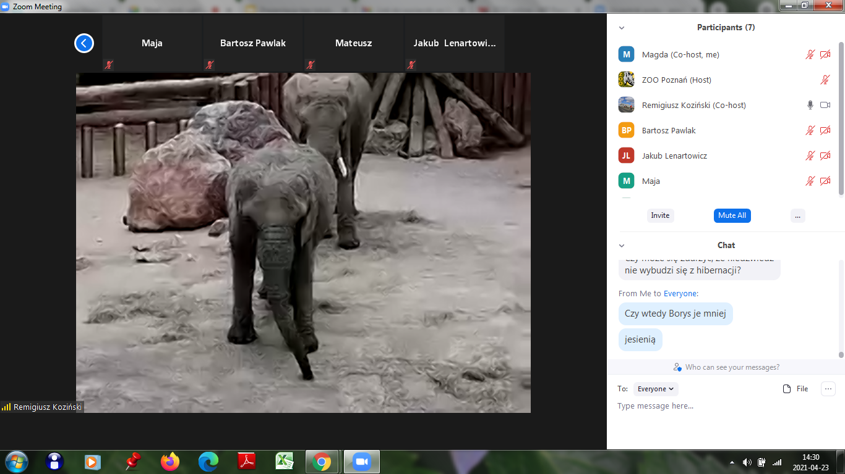

Slide 30
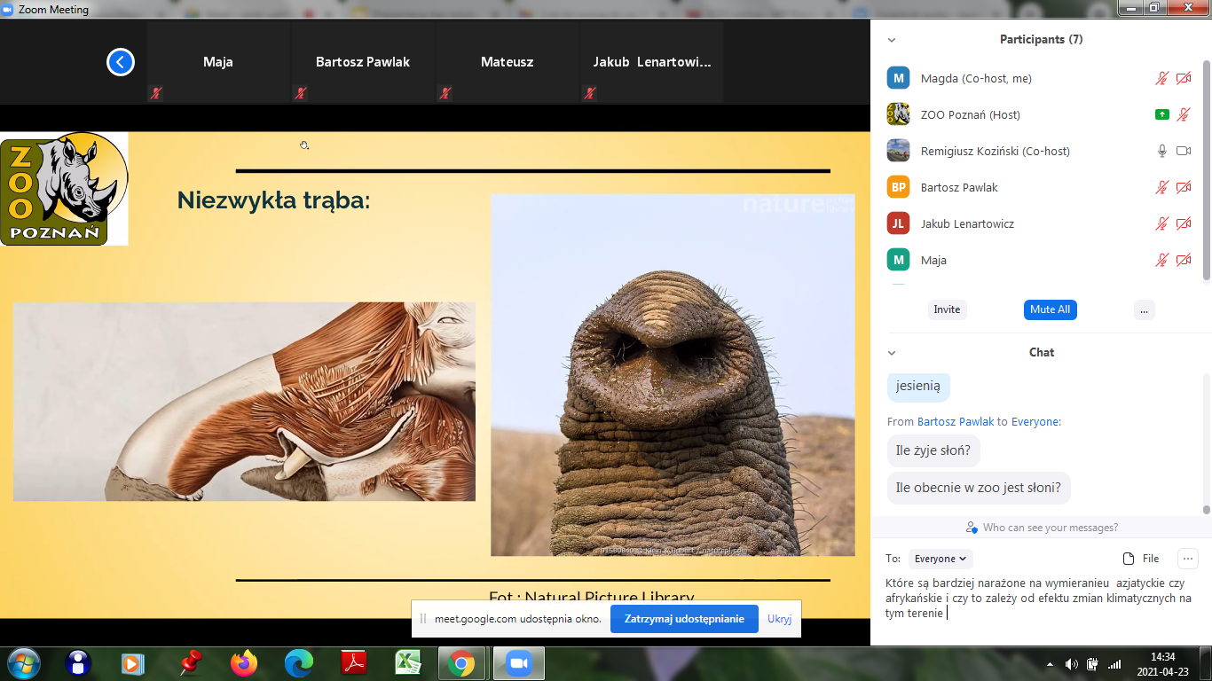

Slide 31
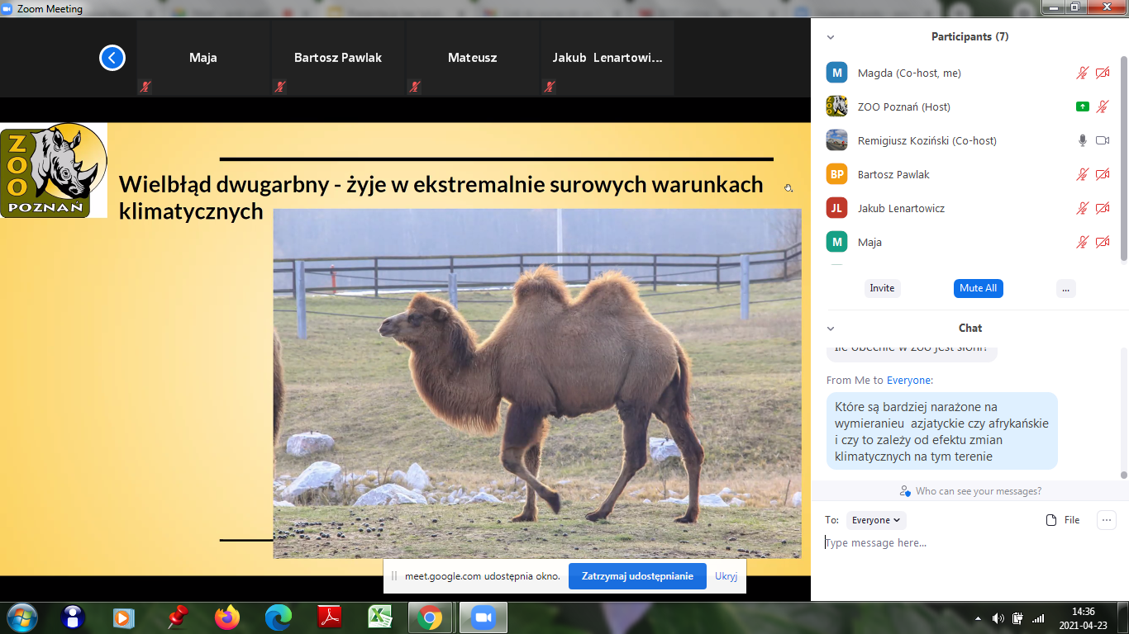

Slide 32
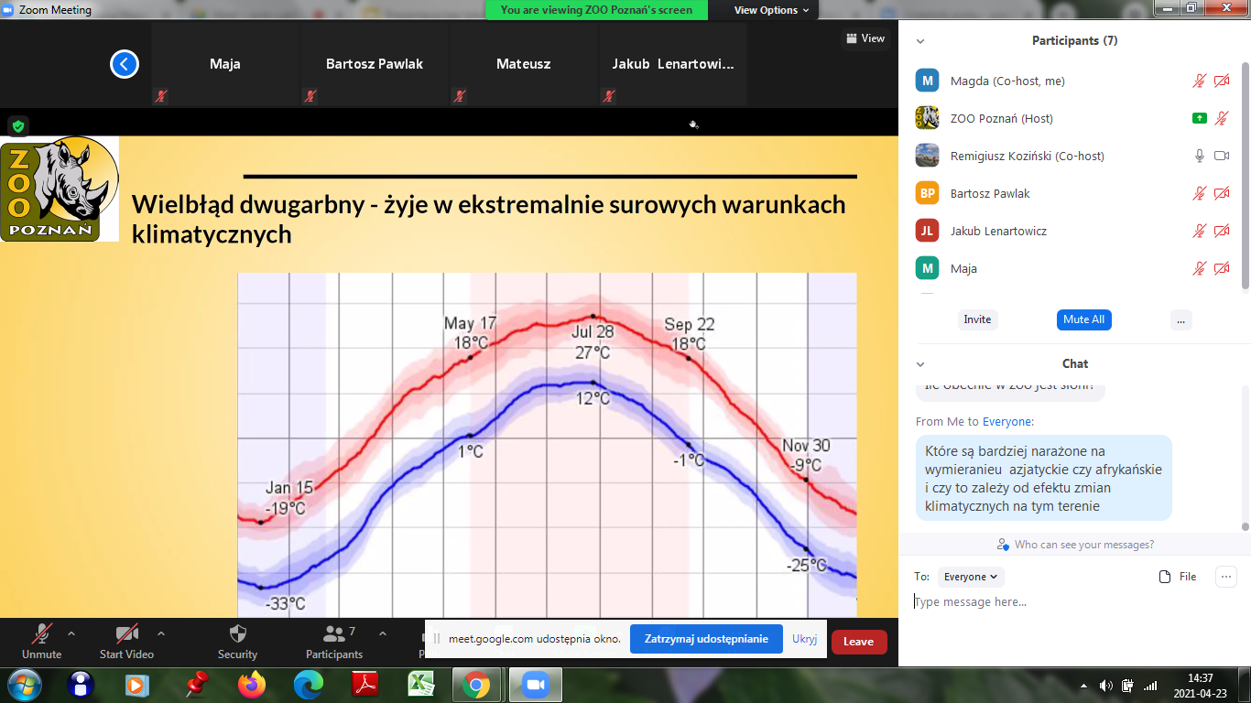

Slide 33
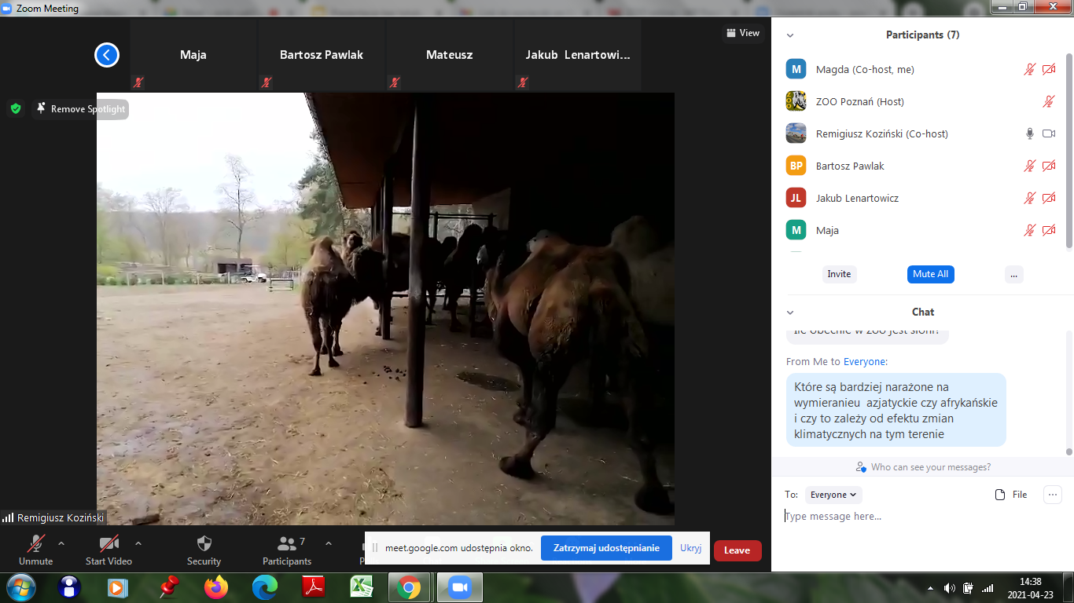

Slide 34
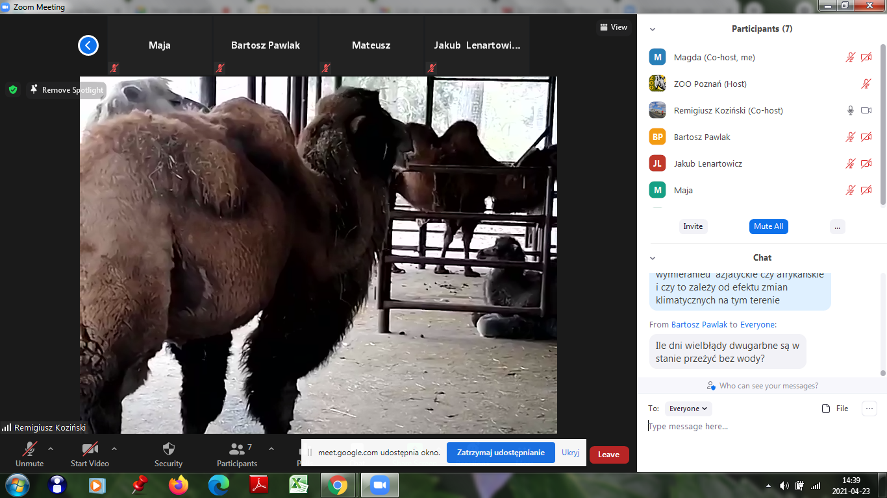

Slide 35
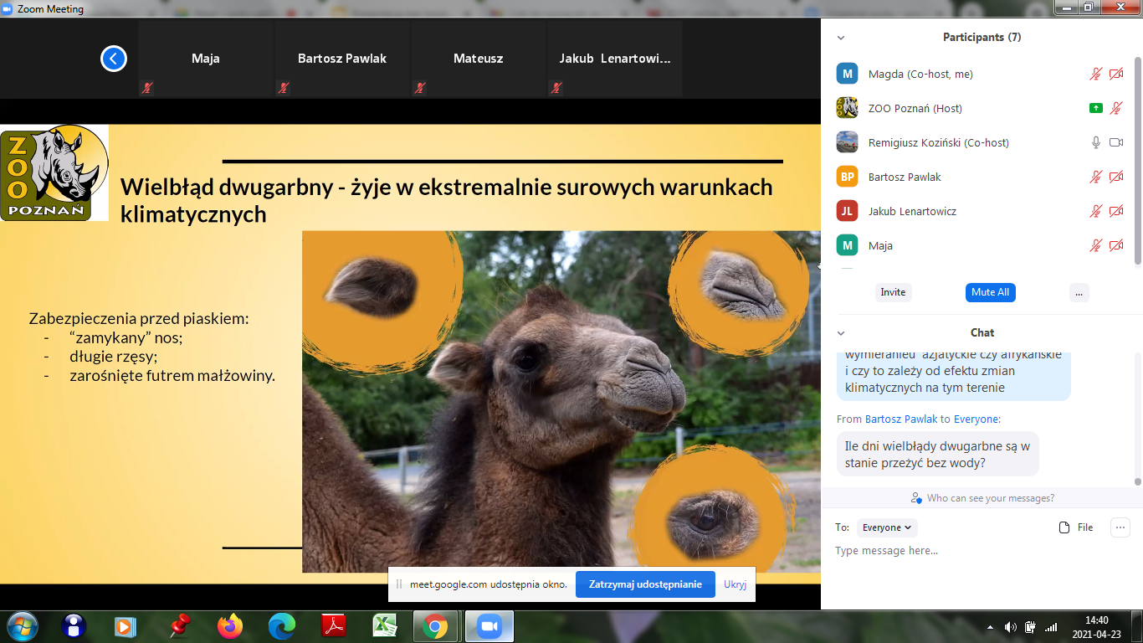

Slide 36
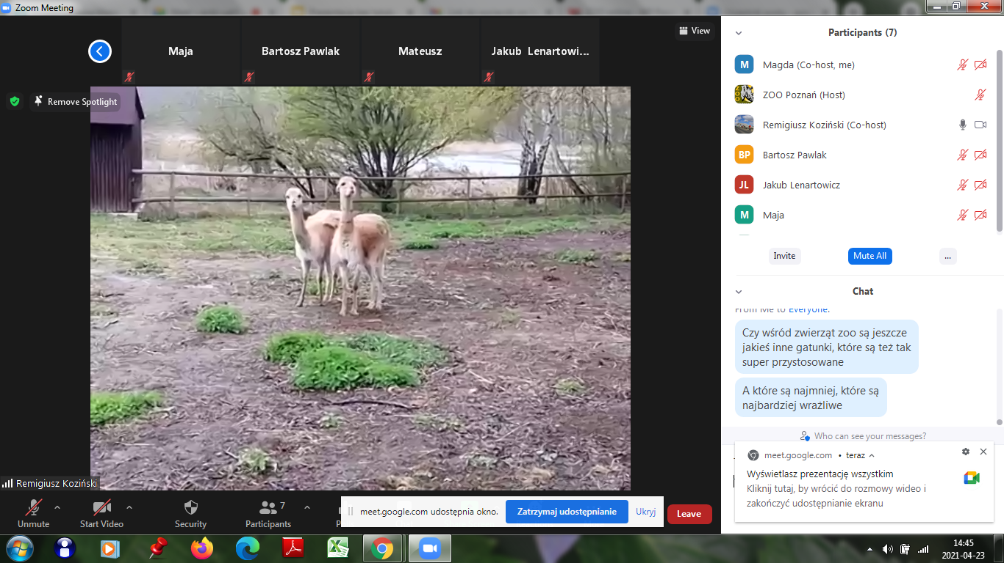

Slide 37
Wnioski po odbytej wycieczce
pogoda oraz parametry meteorologiczne, które ją opisują mają bardzo duży wpływ na funkcjonowanie zwierząt
poznane w trakcie wycieczki zwierzęta w różnych sposób przystosowały się do warunków w których żyją: sen zimowy, magazynowanie wody, gruba skóra, gruba warstwa podskórna tłuszczu, odpowiednio zbudowane rzęsy chroniące przed wiatrem itp.

